Slide 1
Configuração do ambiente de desenvolvimento
GLESTIANO TIÉTRE
Analista de sistemas

Slide 2
Objetivo Geral
Instalar e configurar nossa máquina, para desenvolver projetos utilizando Python.

Slide 3
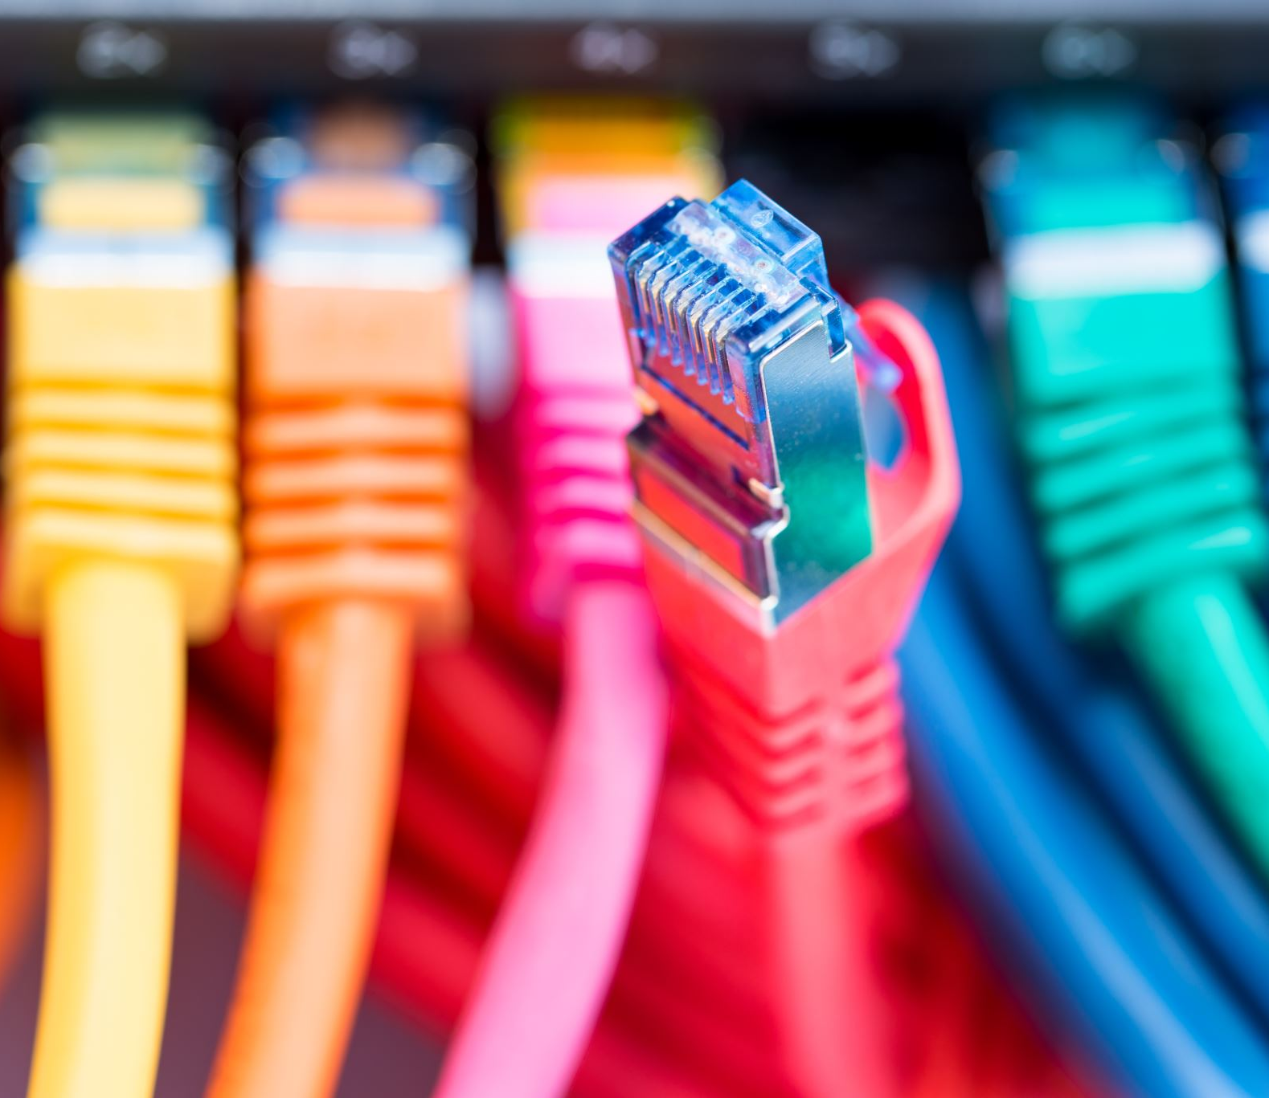
Pré-requisitos
Conexão com a Internet.

Slide 4
Percurso
Etapa 1
Instalar o Python
Etapa 2
Baixar e configurar a IDE

Slide 5

Etapa 1
Instalar o Python
// Configuração do ambiente de desenvolvimento

Slide 6
Linux e MacOS
Provavelmente o Python já está instalado na sua máquina. Para verificar qual a versão entre com o comando:
python -V ou python3 -V

Slide 7
Windows
Como a maioria dos programas Windows, o Python possui um instalador que pode ser baixado acessando: http://www.python.org. Após executar a download, faça a instalação seguindo os passos descritos no tutorial: https://python.org.br/instalacao-windows/.

Slide 8
Percurso
Etapa 1
Instalar o Python
Etapa 2
Baixar e configurar a IDE

Slide 9
Etapa 2
Baixar e configurar a IDE
// Introdução ao Python

Slide 10
VSCode ou PyCharm
VSCode é uma ótima ferramenta e será a nossa escolha por alguns motivos:
Gratuita.
Suporta múltiplas tecnologias.
Boa performance.
Acesse o site: https://code.visualstudio.com/.

